Slide 1
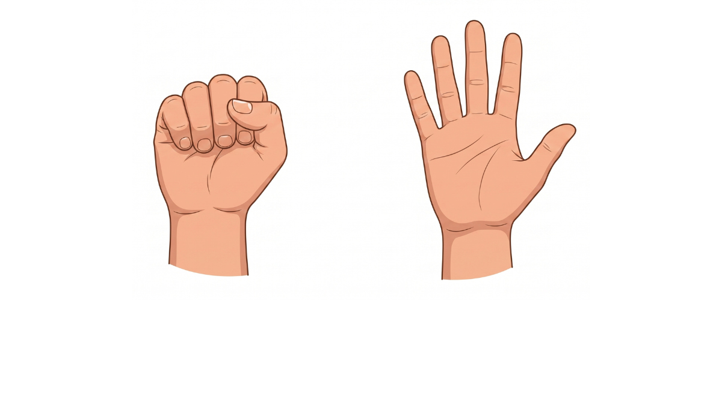
・ゆっくり力を入れすぎず、グーパーをしましょう。
・力みすぎると、手が開きにくくなるので注意しましょう。

